Slide 1
Районный фотоконкурс для замещающих семей «Пасха в нашей семье»
Администрация Кривошеинского района
С.Кривошеино, 2023 год

Slide 2
1. «Традиции Пасхи. Стук-стук яичко» автор: Чертов Артём, 9 лет
I место

Slide 3
2.«Пасха 2023 год» автор: Чертов Артём, 9 лет
II место

Slide 4
3.«Пасха 2023 год» автор: Веричко Олеся, 16 лет
III место

Slide 5
4.«Сладкие традиции» автор: Веричко Олеся, 16 лет
III место

Slide 6
5.«Готовим пирог» автор: Денисюк Антон, 14 лет
ПРИЗЁР

Slide 7
6.«Пасха. Покраска яиц» автор: Денисюк Антон, 14 лет
ПРИЗЁР

Slide 8
7.«Подготовка к Пасхе у бабушки» автор: Денисюк Антон, 14 лет
ПРИЗЁР

Slide 9
8. автор: Орлова Карина, 3 года
ПРИЗЁР

Slide 10
9. автор: Орлова Карина, 3 года
ПРИЗЁР

Slide 11
10. автор: Андреев Фёдр, 11 лет
ПРИЗЁР

Slide 12
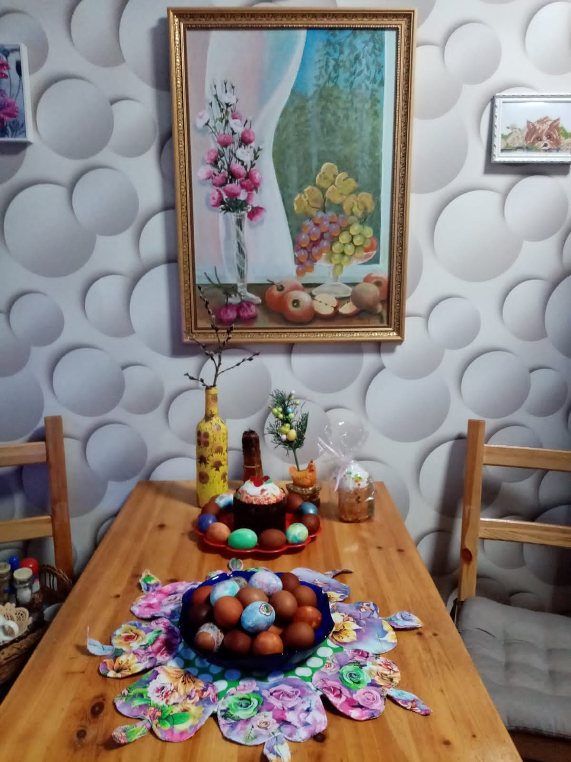
11. автор:проховцова екатерина, 12 лет
ПРИЗЁР

Slide 13
12. автор:проховцова екатерина, 12 лет
ПРИЗЁР

Slide 14
13. автор:цыбрий софья, 15 лет
ПРИЗЁР

Slide 15
14. автор:кузнецова алёна, 7 лет
ПРИЗЁР

Slide 16
15. автор:решетов егор, 10 лет
ПРИЗЁР

